Slide 1
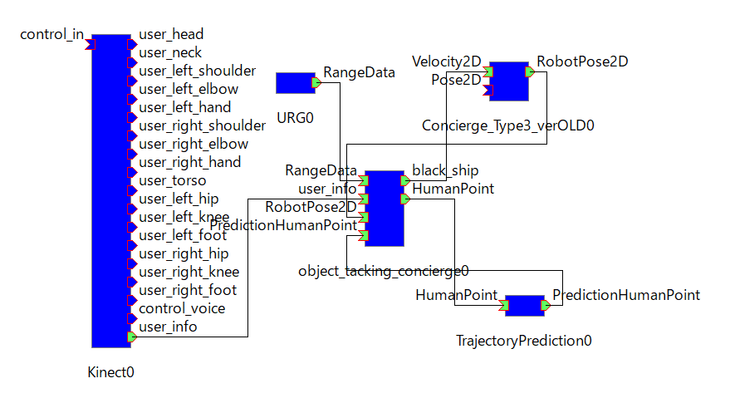

Intelligent Mechanical Systems Lab.
2019年度RTMコンテスト
歩行時特徴抽出RTCを用いた人物追従ロボットの追従精度の向上
加藤宏一朗，浅田郁弥，松日楽信人(芝浦工業大学)
赤羽根里奈，加藤由花(東京女子大学)
概要
本RTCは機械学習により，移動ロボットの追従対象者の軌跡を予測して追従対象者を見失った際に予測をもとに再追従し，追従精度を向上させるRTCである．
システム構成
システムの流れ
追従ロボットのシステムは，次の5つのRTCから構成される
Kinect RTC
URG RTC
object_tracking_concierge RTC
Concierge_Type3_verOLD RTC
TrajectoryPrediction RTC (今回開発した軌跡予測RTC)
Kinect RTCによって人の位置情報，URG RTCによって周囲の状況を取得する．
object_tracking_concierge RTCでそれらのデータを統合し，Concierge_Type3 RTCに人との距離が一定になるように移動指令を送信し追従する．また，今回新規に開発したTrajectoryPrediction RTCに人の位置情報を送信する．
TrajectoryPrediction RTCが人の軌跡を予測，object_tracking_concierge RTCにその座標を送信し，追従対象者を見失った場合予測をもとに再追従する．
SHIBAURA INSTITUTE OF TECHNOLOGY

Slide 2
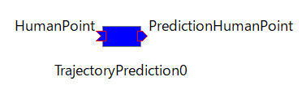
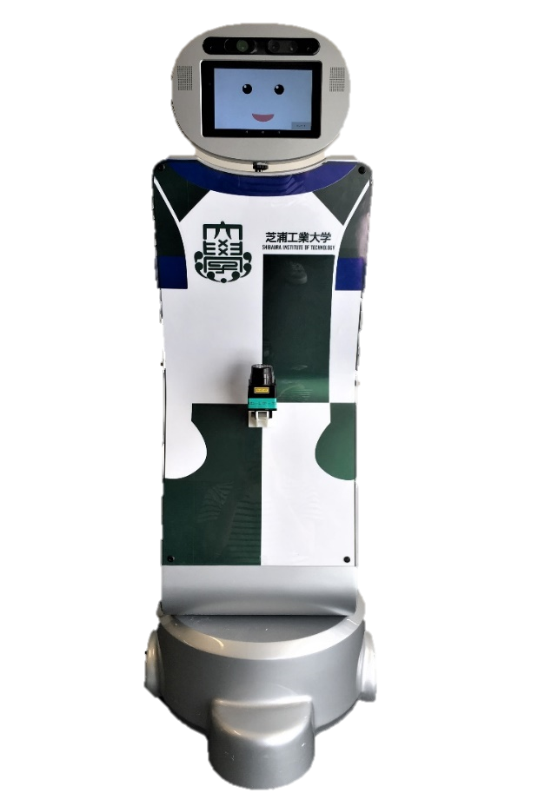
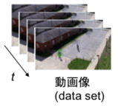

Intelligent Mechanical Systems Lab.
2019年度RTMコンテスト
歩行時特徴抽出RTCを用いた人物追従ロボットの追従精度の向上
使用ロボット及びセンサ
軌跡予測RTC
使用ロボットはVECTOR株式会社の
コンシェルジュ，センサはDepth sensorとLaser range finderを使用している．
Inportから追従対象者の位置情報を受け取り，最新の10フレームを用いてモデル学習をさせた予測器により10フレームを出力し軌跡を予測する．
Depth sensor
学習の概要
Laser
range finder
・学習フェーズ
使用ライブラリ：Pytorch
入力
特徴量検出
モデル学習
・モデル選択
・パラメータ選択
・学習
[x, y] 座標
動画像(dataset)
訓練データ
Social-LSTM
動作環境
予測器の完成
Windows 10(64bit)
OpenRTM-aist 1.2.0(64bit)
Python 3.7(64bit)
Pytorch 1.3.0+cpu
ライセンスはMITライセンスとする．
・予測フェーズ
特徴量抽出
予測器
人の位置データ
追従
SHIBAURA INSTITUTE OF TECHNOLOGY

Slide 3
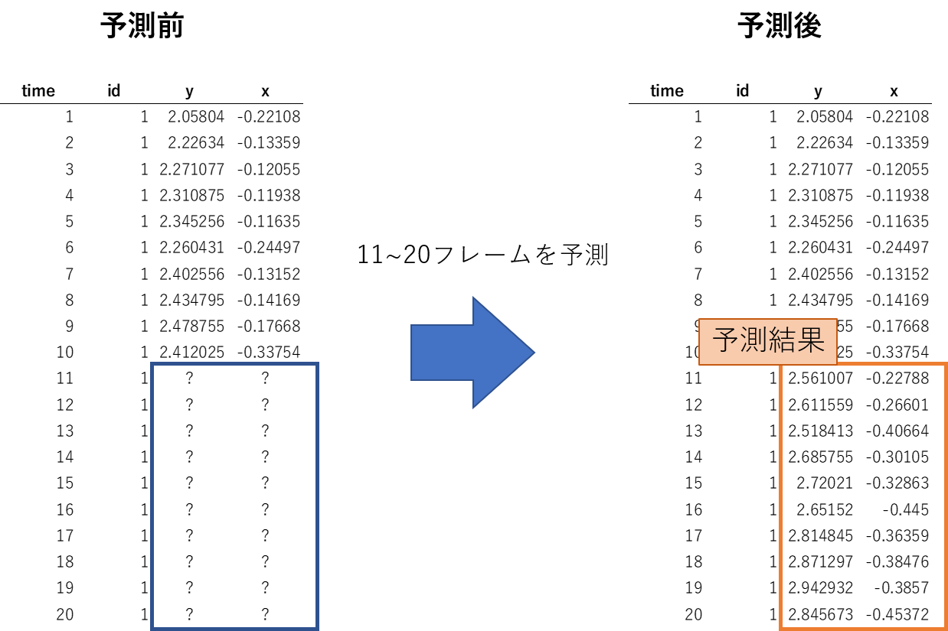
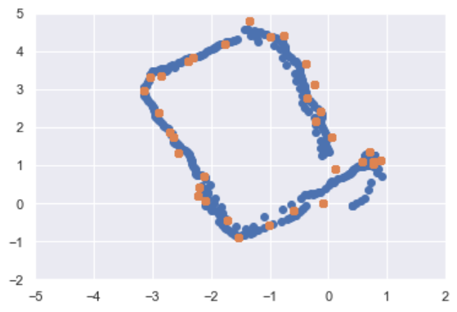
Intelligent Mechanical Systems Lab.
2019年度RTMコンテスト
歩行時特徴抽出RTCを用いた人物追従ロボットの追従精度の向上
予測方法
予測結果
本システムではtxtファイルを更新させながら予測を行っている．以下の図のように1~10フレームを更新し続けてその都度11~20フレームを予測する．
予測器を用いて簡単な実験を行ったところ以下のようになった．座標系はワールド座標系で，単位は[m]である．青い点が実際の人の点でオレンジの点が追従中に予測された点の1フレーム目(左図の11フレーム目)である．
スタート
ゴール
SHIBAURA INSTITUTE OF TECHNOLOGY

